Slide 1

Mesterséges Intelligencia
IoT, Power BI, Webszolgáltatás példák

Slide 2
IoT szenzorok feldolgozása, Power BI integráció

Slide 3
Szenzor adatok feldolgozása
Komponensek:
TI SensorTag
Azure Account
EventHub
ASA – Azure Stream Analytics Service
Power BI

Slide 4
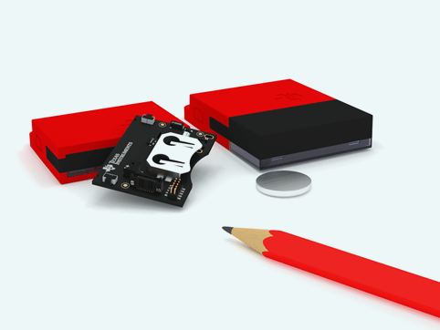
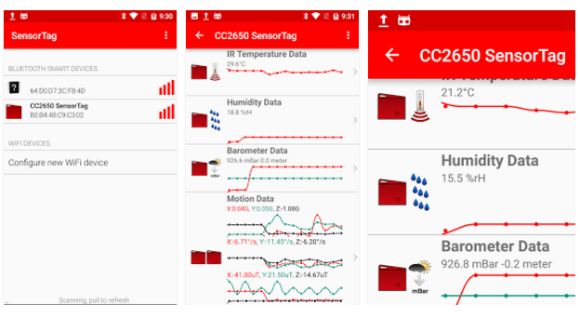
SensorTag (BLE 4.0)
Hőmérséklet, páratartalom, fényerő, giroszkóp, nyomógomb, magnetométer/iránytű, légnyomás
iBeacon
Bluetooth 4.0
https://play.google.com/store/apps/details?id=com.ti.ble.sensortag
https://itunes.apple.com/app/ti-sensortag/id552918064

Slide 5
Azure EventHub
Beállítási segédlet: https://docs.microsoft.com/hu-hu/azure/event-hubs/event-hubs-dotnet-standard-getstarted-send
Beállításokhoz: SensorEventGenerator
<appSettings> <add key="SBNameSpace" value="your service bus namespace" />
<add key="EHName" value="your event hub name" />
<add key="AccessPolicyName" value="name of policy having manage permission" />
<add key="AccessPolicyKey" value="your key" />
<add key="SensorName" value="any displaay name you want to give your sensor" />
</appSettings>

Slide 6
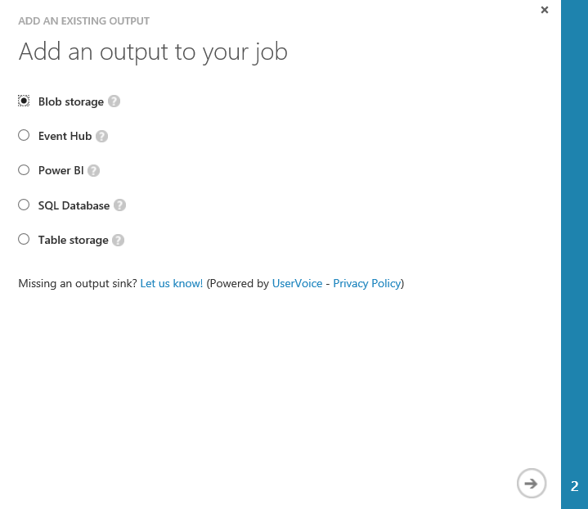
Azure Stream Analytics adatforrás – output tab

Slide 7
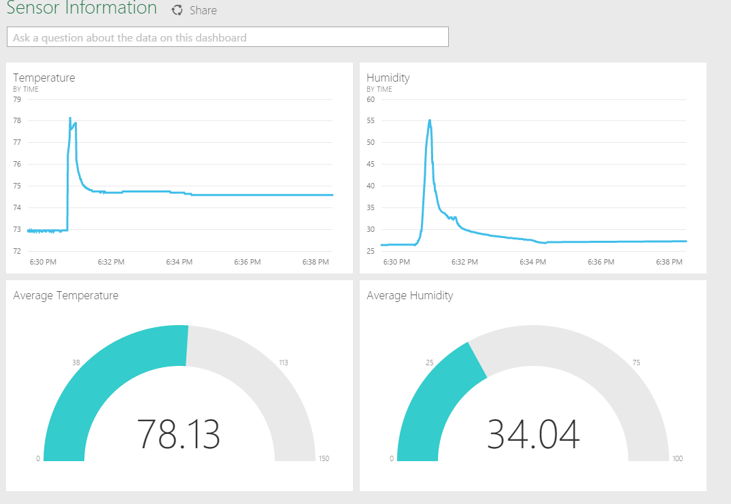
Power BI
Querry job:
SELECT max(hmdt) as hmdt , max(temp) as temp , time , 0 as minTemp , 150 as maxTemp , 75 as targetTemp , 100 as maxHmdt , 70 as targetHmdt FROM Input
GROUP BY TUMBLINGWINDOW(ss,1) ,time ,dspl

Slide 8
Köszönöm a figyelmet!

